Slide 1
人文學資源
Between the Visionaries and the Luddites: Collection Development and Electronic Resources in the Humanities
組員
498100505 張碩真
498100050 張育榕
498100622 林苡舒
498100646 呂蔚瑩
498100672 阮佩琪
498100660 黃恩瓊

Slide 2
摘要
人文學館藏的新挑戰
新的標準
大挑戰
人文學者的態度

Slide 3
簡介
資源收集方式的轉變
學術交流的改變
問題的解決
新使命

Slide 4
主旨
1970年代館藏的新思維
經濟問題

Slide 5
學術記錄
利用電子資料的人文學者亦喜歡使用印刷紙本
主要功能
有效的編目員所具備的能力

Slide 6
學術記錄
理論和實踐模型開發過程
保存是另一個問題
圖書館館藏發展的問題

Slide 7
電子文本 OR 電子出版品
「電子出版」一詞最早出現在1978年在盧森堡舉行的「科技社會下的出版未來」研討會中，J. A. Urquart所發表的論文。Urquart認為電子出版將可以幫助未來的圖書館節省不少經費。另外也有人認為古騰堡計劃主持人Michael Stern Hart與其合作夥伴為首先提出「電子出版」的人。電子出版亦由人稱為電子文件（electronic text），是出版電子化的一項重要概念。
出版的電子化將傳統的出版工作中的編輯、印刷與發行三個主要的作業流程的輸出型態，轉變成以數位進行。
－－－＜台灣電子書發展概論 - ZEN－敦南新生活 - PChome 個人新聞台＞
電子出版包含數位出版的電子書、文章和數位化圖書館查詢系統、目錄的發展等。今日「電子出版」一詞主要用來指稱線上出版者與以網路為基礎的出版者所提供的服務。
－－－＜維基百科＞

Slide 8
電子文本 OR 電子出版品
人文學電子文本的區分
目前焦點
近年來的情況
提供的機會
－Rogers and Hurt提出關於NREN的改變

Slide 9
電子文本 OR 電子出版品
對圖書館的影響&改變
－成本
－未來發展
－館員
文本價值的體現
－如何判斷？
－大部分電子文本是基於可以辨認的印刷對應物
－次等或有暇疵的原始文本有成為電子文本的價值嗎？

Slide 10
電子文本 OR 電子出版品
一些電子出版項目從不同方面說明這個問題
  －The Thesaurus Linguae Graecae (TLG)
  －Chadwyck-Healey’s
  English Poetry Full-Text SHREEVES
  VISIONARIES AND LUDDITES 585 Database
  －English Poetry Full-Text Database

Slide 11
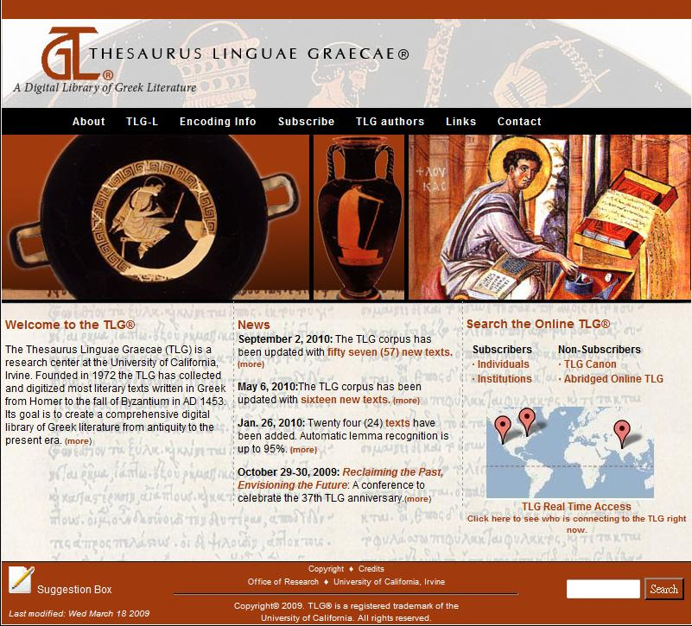
電子文本 OR 電子出版品
Thesaurus Linguae Graecae(TLG)
http://www.tlg.uci.edu/
由在美國加州大學歐文分校主導、研究
試圖編譯所有6世紀到現在，現存的希臘文章
包含幾乎全部已知的傳世古希臘語文獻，上起西元前8世紀的詩文殘篇、碑銘墓刻，下訖15世紀的拜占庭東正教著作。

Slide 12
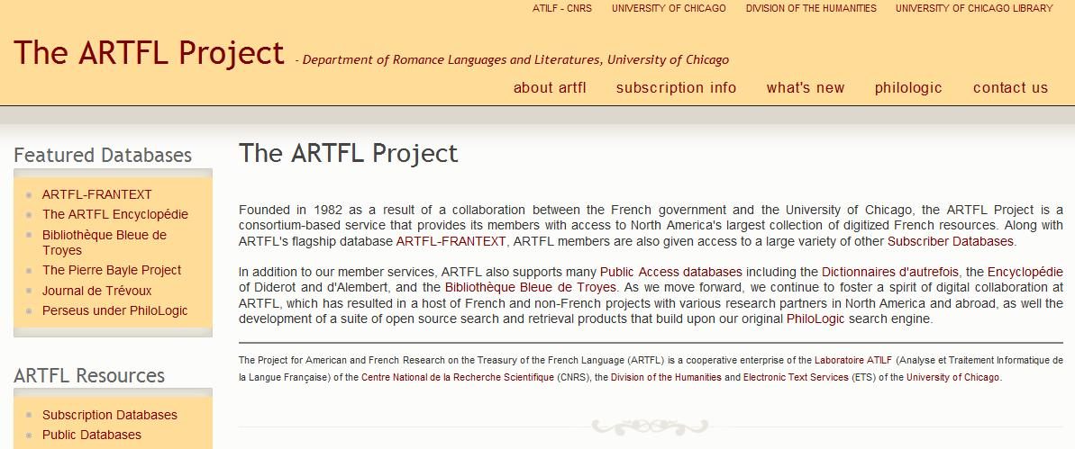
電子文本 OR 電子出版品
Treasury of the French Language Project (ARTFL)
http://artfl-project.uchicago.edu/
由芝加哥大學等單位所研發
將各種法國文獻予以數位化，提供對法國語言歷史研究有興趣的學者使用。

Slide 13
Migne Versus Cetedoc
電子資源的研究案例
電子資源扮演的角色
Migne的發展
－收集
－使用

Slide 14
Migne Versus Cetedoc
Migne &Cetedoc的比較
價格
－ Timothy Reuter
－Bob Kraft
爭辯

Slide 15
標準，軟件，和準則
在兩個相似的電子資源之中做選擇是少見的
－Chadwyck-Healey
－Cetedoc products
人文學科領域的特性主題有很大的重要性
電子文本的障礙
－原因
－例子

Slide 16
標準，軟件，和準則
電子文本的區分
混亂的原因
Unicode編碼
TEI
－目標
－影響

Slide 17
標準，軟件，和準則
電子文本的特徵
電子文本的應用
解釋名詞
－Chadwyck-Healey
－SGML──標準通用標示語言
－Text Encoding Initiative

Slide 18
有遠見者及勒德份子
Greenberg在Iowa學術研討會中描述在人文學中兩個主要學派所造成的兩極端影響
學術館員面臨的巨大阻礙
Olsen的看法

Slide 19
有遠見者及勒德份子
Thomas N. Corns 的見解
Theodore Brunner的聲明
名詞解釋
－勒德份子

Slide 20
結論
上述問題的影響
圖書館面臨挑戰
電子文本的影響力

